Slide 1
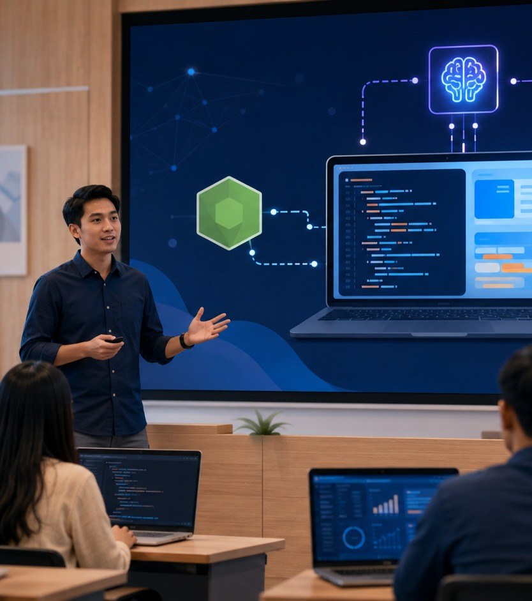
Pertemuan 1
Pengantar Pengembangan Aplikasi Web
& Evolusi Web 1.0–3.0
TI-501 Pengembangan Aplikasi Web
S1 Teknologi Informasi UMY
Sesi diskusi/ceramah • Tanpa kode • Sub-CPMK 51.1

Slide 2
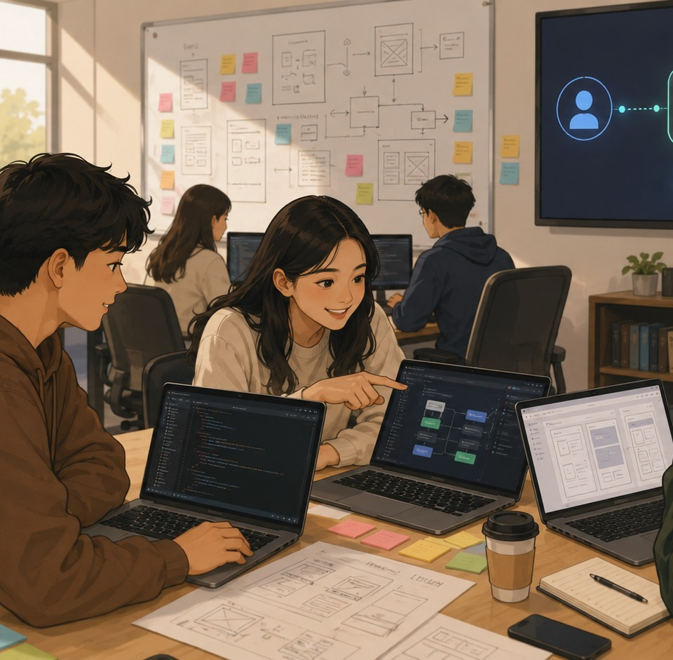
Capaian, agenda, dan aturan Pertemuan 1
Acuan utama: README GitHub folder 01 dan RPS TI-501
1
Capaian
Menjelaskan konsep, tren, dan siklus pengembangan aplikasi web modern.
2
Materi inti
Evolusi Web 1.0, Web 2.0, Web 3.0, client-server, dan SDLC.
3
Aktivitas
Membandingkan 3 aplikasi nyata dan membuat diagram client-server.
4
Output
Analisis individu 1 halaman. Tugas individu berbobot 5%.
TI-501 Pengembangan Aplikasi Web | Pertemuan 1
02

Slide 3
Kontrak singkat kelas
Pertemuan 1 juga digunakan untuk menyamakan aturan belajar dan pengumpulan tugas
Presensi minimal 75%; izin maksimal mengikuti ketentuan perkuliahan.
Keterlambatan mengikuti batas toleransi kelas dan tetap menjaga adab pembelajaran.
Setiap pertemuan diawali dengan doa dan tadarus.
Tugas dikumpulkan sesuai format, nama file, dan waktu yang ditentukan.
AI boleh digunakan sebagai alat bantu belajar, bukan pengganti analisis pribadi.
Catatan penting
Pertemuan ini tidak menggunakan coding. Fokusnya adalah memahami evolusi web, arsitektur dasar, dan konteks proyek semester sebelum masuk ke materi teknis.
Output: dokumen analisis 1 halaman.
TI-501 Pengembangan Aplikasi Web | Pertemuan 1
03

Slide 4
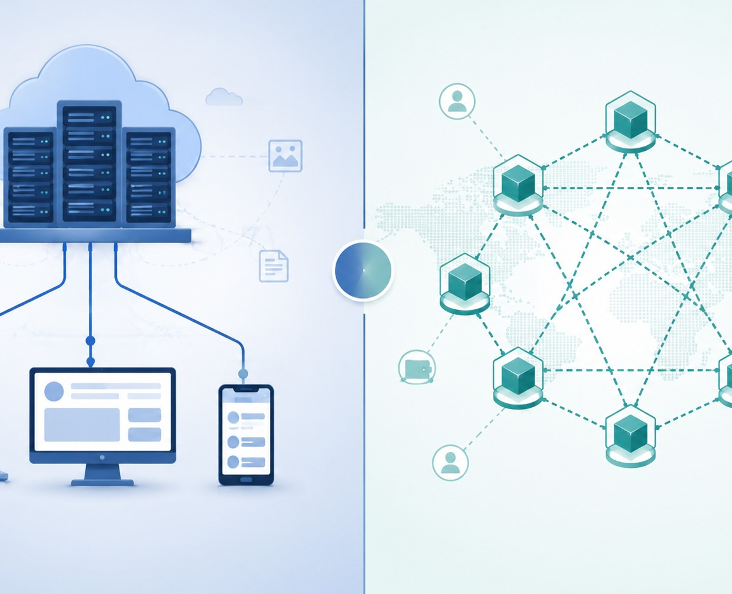
Mengapa memahami evolusi web?
Agar mahasiswa tidak hanya memakai teknologi, tetapi memahami pola arsitekturnya
Setiap generasi web mengubah pola relasi antara pengguna, aplikasi, server, dan data.
Web modern bergerak dari halaman statis menuju layanan interaktif, API, cloud, AI, dan desentralisasi.
Pemahaman ini menjadi dasar sebelum masuk ke HTML, CSS, JavaScript, backend, database, dan integrasi API.
Pertanyaan kunci: aplikasi yang kita bangun masuk pola Web 1.0, Web 2.0, atau mendekati Web 3.0?
TI-501 Pengembangan Aplikasi Web | Pertemuan 1
04

Slide 5
Web 1.0: web sebagai media baca
Generasi awal web yang dominan statis dan satu arah
Ciri utama
Contoh yang bisa dianalisis
Konten statis, jarang berubah, dan umumnya hanya dibaca.
Interaksi pengguna sangat terbatas.
Halaman HTML sederhana tanpa aplikasi dinamis kompleks.
Arsitektur: pengguna meminta halaman; server mengirim dokumen.
Website profil statis
Arsip dokumen HTML
Halaman informasi kampus lama
Landing page tanpa login
Kata kunci: publish, read-only, static page.
TI-501 Pengembangan Aplikasi Web | Pertemuan 1
05

Slide 6
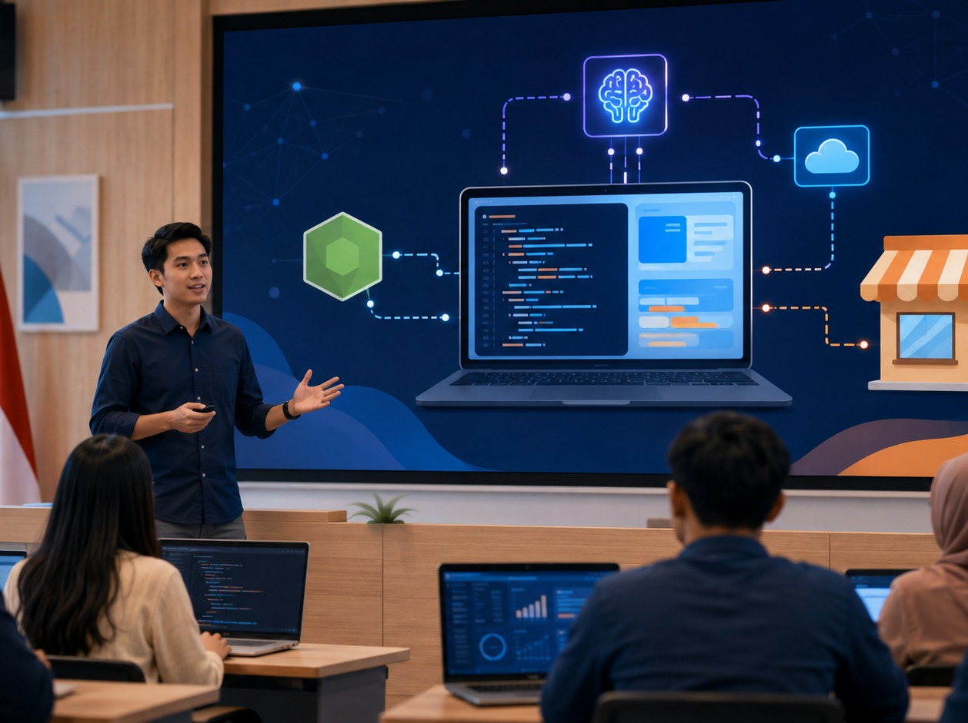
Web 2.0: web sebagai platform interaktif
Pengguna ikut membuat data, berinteraksi, dan memakai layanan aplikasi
Login, komentar, unggahan, transaksi, dan data pengguna.
Frontend berkomunikasi dengan backend/API.
Database menyimpan konten dan aktivitas pengguna.
Model utama untuk sebagian besar aplikasi web modern.
Contoh: e-commerce, LMS, media sosial, dashboard akademik, aplikasi layanan UMKM.
TI-501 Pengembangan Aplikasi Web | Pertemuan 1
06

Slide 7
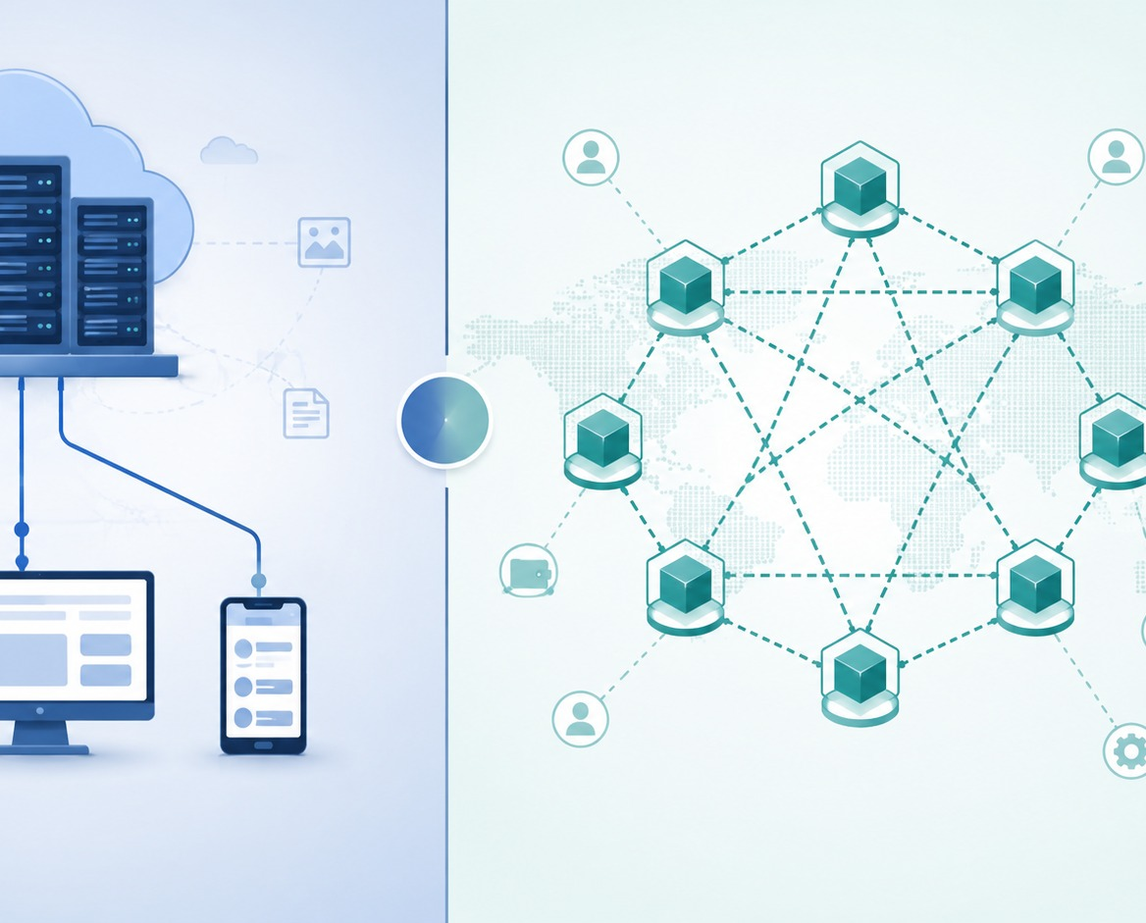
Web 3.0: web dengan ide desentralisasi
Wawasan tren, bukan fokus coding Pertemuan 1
Data dan proses tidak selalu bergantung pada satu server pusat.
Muncul konsep wallet, blockchain, smart contract, token, dan dApps.
Cocok dipahami sebagai pembanding terhadap arsitektur client-server tradisional.
Dalam mata kuliah ini, Web3 menjadi wawasan tren dan pengayaan.
Fokus praktikum semester tetap: aplikasi web client-server modern.
TI-501 Pengembangan Aplikasi Web | Pertemuan 1
07

Slide 8
Perbandingan Web 1.0, Web 2.0, dan Web 3.0
Gunakan kerangka ini untuk aktivitas dan tugas individu
Aspek
Web 1.0
Web 2.0
Web 3.0
Peran pengguna
Pembaca
Pembuat konten & pengguna layanan
Pemilik identitas/aset digital
Interaksi
Satu arah
Dua arah & real-time
Transaksi terdesentralisasi
Data
Halaman/server
Database aplikasi
Ledger/jaringan terdistribusi
Contoh
Profil statis
LMS/e-commerce
dApp/marketplace NFT
Catatan: pilih aplikasi nyata, bukan hanya definisi teori.
TI-501 Pengembangan Aplikasi Web | Pertemuan 1
08

Slide 9
Arsitektur client-server sederhana
Diagram yang harus dibuat mahasiswa pada tugas Pertemuan 1
Pengguna
Frontend
Backend/API
Database
Browser / Mobile
HTML, CSS, JS
Node.js, Express
MySQL
Opsional pada semester: AI API, Telegram Bot, WhatsApp Cloud API, keamanan, testing, dan deployment.
TI-501 Pengembangan Aplikasi Web | Pertemuan 1
09

Slide 10
Pemetaan diagram ke stack semester
Pertemuan 1 hanya memahami peta besarnya, belum menulis kode
Frontend
HTML5, CSS3, JavaScript, React sebagai pengayaan
Backend/API
Node.js, Express.js, REST API
Database
MySQL dan CRUD
Integrasi
Gemini/OpenAI API, Telegram Bot, WhatsApp Cloud API
Kualitas
Keamanan dasar, testing, dokumentasi, deployment
Garis besar ini membantu mahasiswa melihat hubungan antara materi mingguan dan proyek semester “Asisten AI untuk UMKM”.
TI-501 Pengembangan Aplikasi Web | Pertemuan 1
10

Slide 11
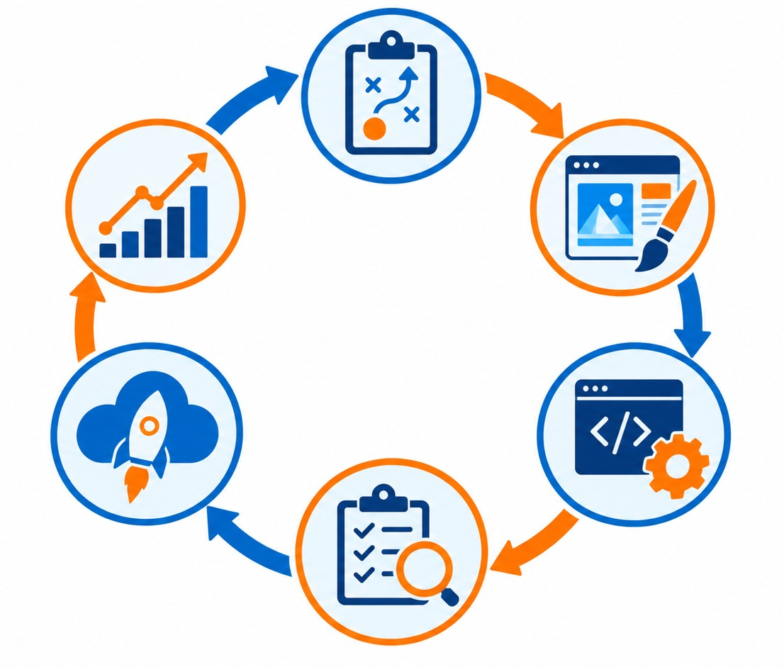
SDLC: siklus kerja pengembangan aplikasi web
Dari masalah pengguna sampai aplikasi diuji dan dipublikasikan
Analisis kebutuhan: memahami masalah dan pengguna.
Desain: merancang antarmuka, alur, dan arsitektur.
Implementasi: membangun frontend, backend, database, dan integrasi API.
Pengujian: memastikan fungsi berjalan dan aman.
Deployment dan evaluasi: memublikasikan, memonitor, dan memperbaiki.
TI-501 Pengembangan Aplikasi Web | Pertemuan 1
11

Slide 12
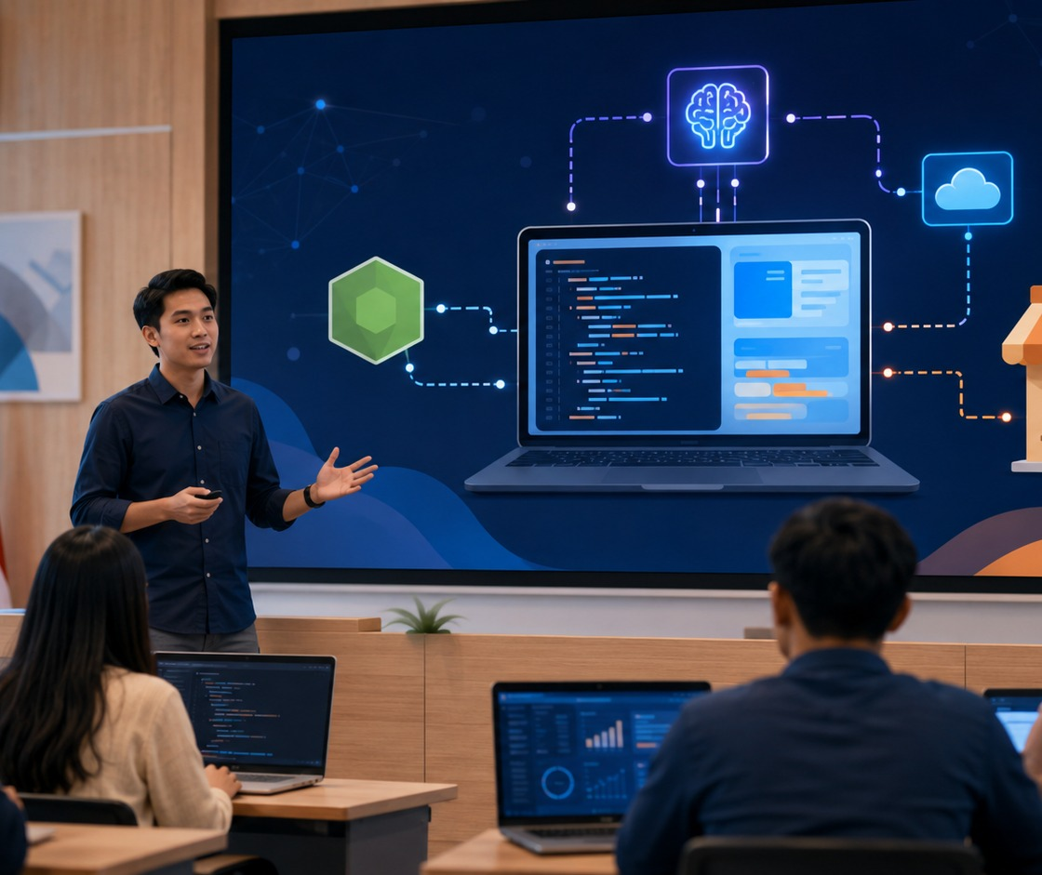
Studi kasus semester: Asisten AI untuk UMKM
Pengenalan konteks proyek, bukan tugas analisis kebutuhan pada Pertemuan 1
Aplikasi web client-server untuk membantu UMKM menghasilkan konten atau respons otomatis.
Backend akan menghubungkan aplikasi dengan database dan API AI.
Integrasi lanjutan dapat mengarah ke kanal Telegram atau WhatsApp.
Pada Pertemuan 1, mahasiswa cukup memahami posisi proyek ini dalam arsitektur dan SDLC.
Tidak ada coding pada sesi ini.
TI-501 Pengembangan Aplikasi Web | Pertemuan 1
12

Slide 13
Aktivitas 1: bandingkan tiga aplikasi nyata
Kerjakan secara individu/kelompok kecil sebelum menulis analisis akhir
Pilih masing-masing satu contoh:
Bandingkan berdasarkan:
Aplikasi/website Web 1.0
Aplikasi/website Web 2.0
Aplikasi/website Web 3.0
Tujuan aplikasi
Pola interaksi pengguna
Arsitektur dan penyimpanan data
Kelebihan, kelemahan, dan risiko
Kaitan dengan aplikasi web modern
Hasil aktivitas ini menjadi bahan utama tugas analisis 1 halaman.
TI-501 Pengembangan Aplikasi Web | Pertemuan 1
13

Slide 14
Aktivitas 2: buat diagram client-server
Diagram sederhana, bukan kode program
Pengguna
Browser
Frontend
HTML/CSS/JS
Backend/API
Node/Express
Database
MySQL
Tambahkan panah dan keterangan singkat tentang data yang berpindah, misalnya request halaman, request API, respons JSON, dan simpan/ambil data.
TI-501 Pengembangan Aplikasi Web | Pertemuan 1
14

Slide 15
Tugas individu: analisis 1 halaman
Sesuai README GitHub Pertemuan 1: tugas individu berbobot 5%
Judul: Analisis Evolusi Web 1.0, Web 2.0, dan Web 3.0.
Isi: perbandingan 3 aplikasi nyata dan diagram client-server sederhana.
Panjang: maksimal 1 halaman A4; format PDF/DOCX sesuai instruksi dosen.
Wajib memuat nama, NIM, kelas, tabel perbandingan, diagram, dan kesimpulan pribadi.
Tidak perlu source code, instalasi Node.js, Git, npm, atau pembuatan repository.
Rubrik ringkas
Ketepatan contoh aplikasi 25%
Kedalaman perbandingan 30%
Diagram client-server 25%
Kerapian dan refleksi 20%
Bobot tugas: 5%
TI-501 Pengembangan Aplikasi Web | Pertemuan 1
15

Slide 16
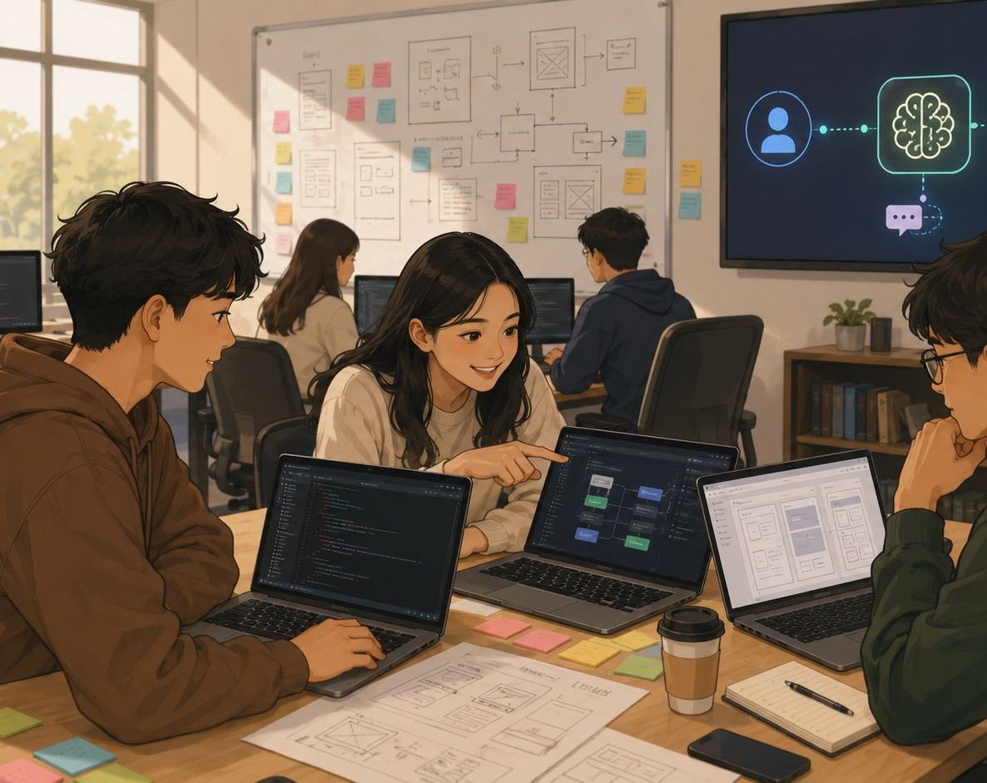
Penutup dan persiapan
Pertemuan 1 selesai jika mahasiswa memahami peta besar web modern
Pastikan tugas analisis 1 halaman sudah menjawab perbandingan Web 1.0–3.0.
Pastikan diagram client-server mudah dibaca dan terkait dengan stack semester.
Baca materi lanjutan pada RPS dan repositori sesuai arahan dosen.
Ingat: tugas Pertemuan 1 tidak membutuhkan kode.
Output final: file analisis individu.
TI-501 Pengembangan Aplikasi Web | Pertemuan 1
16

